Slide 1
Серверное приложение для сбора статистики использования периферии АРМ
МОСКОВСКИЙ ГОСУДАРСТВЕННЫЙ ТЕХНИЧЕСКИЙ УНИВЕРСИТЕТ ИМЕНИ Н.Э. БАУМАНА (НАЦИОНАЛЬНЫЙ ИССЛЕДОВАТЕЛЬСКИЙ УНИВЕРСИТЕТ)
Студент: Дмитрий Васильевич Якуба, ИУ7-73Б
Руководитель курсового проекта: Николай Олегович Рогозин
МОСКВА, 2021 ГОД

Slide 2
Цель и задачи
Спроектировать и реализовать серверное приложение для доступа к базе данных, предназначенной для хранения информации о действиях и характеристиках, необходимых для определения усталости пользователей автоматизированного рабочего места (АРМ).
Для достижения поставленной цели потребуется:
формализовать задачу;
определить требуемую функциональность;
проанализировать существующие решения;
описать протокол взаимодействия клиента и сервера;
разработать приложение для решения поставленной цели.

Slide 3
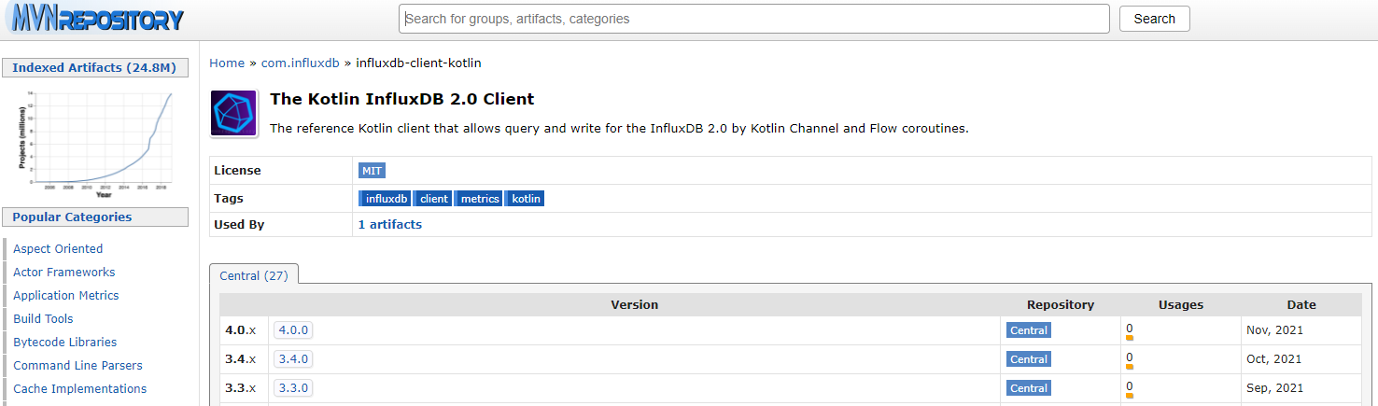
Существующие решения
The Kotlin InfluxDB 2.0 Client – это клиент, который предоставляет возможность производить запросы и запись в InfluxDV 2.0 с использованием языка программирования Kotlin.
Поддерживаемый на текущий момент функционал | Отсутствующий, но требующийся функционал
Запись и чтение с использованием InfluxQL | Проверка существования именного хранилища
Запись и чтение с использоваем Flux | Создание именного хранилища

Slide 4
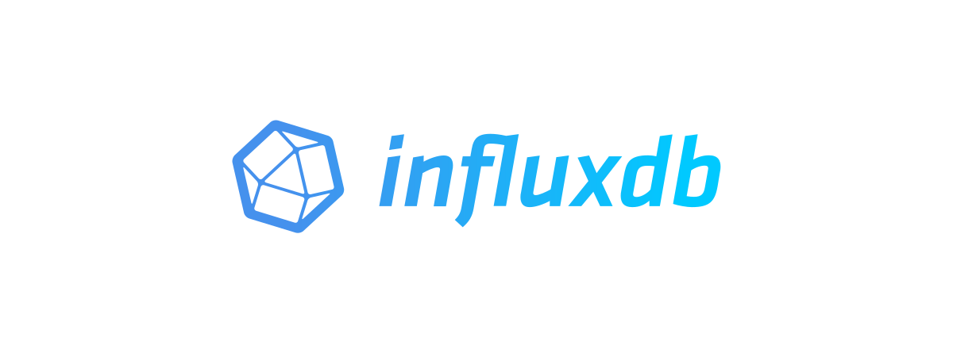
Существующие решения
InfluxDB API предоставляет способ взаимодействия с базой данных с использованием протокола HTTP.
Предоставляемый интерфейсом функционал полон и непосредственно используется в реализации Web-клиента СУБД.
Недостаток: формирование множественных HTTP-запросов и их обработка.

Slide 5
Протокол HTTP
Реализует клиент-серверную технологию, которая предполагает наличие множества клиентов, а также множества серверов.
Главный объект обработки – это ресурс, который записан в форме URI. В качестве ресурса выступают файлы.
Каждое сообщение состоит из стартовой строки, заголовков и тела.
Стартовая строка включает в себя метод, путь и версию используемого протокола.
В ответе сервера на запрос присутствует код состояния, по которому клиент узнает о результатах выполнения запроса.

Slide 6
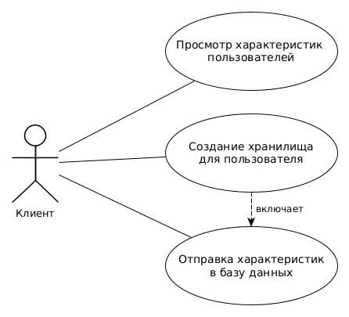
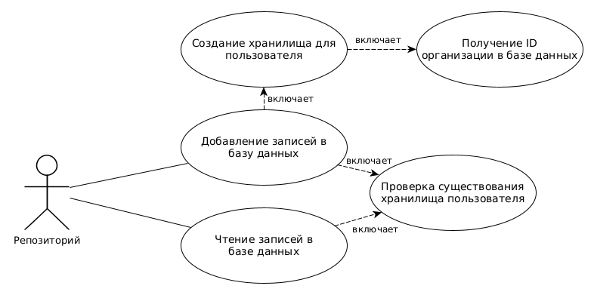
Участники и компоненты системы

Slide 7
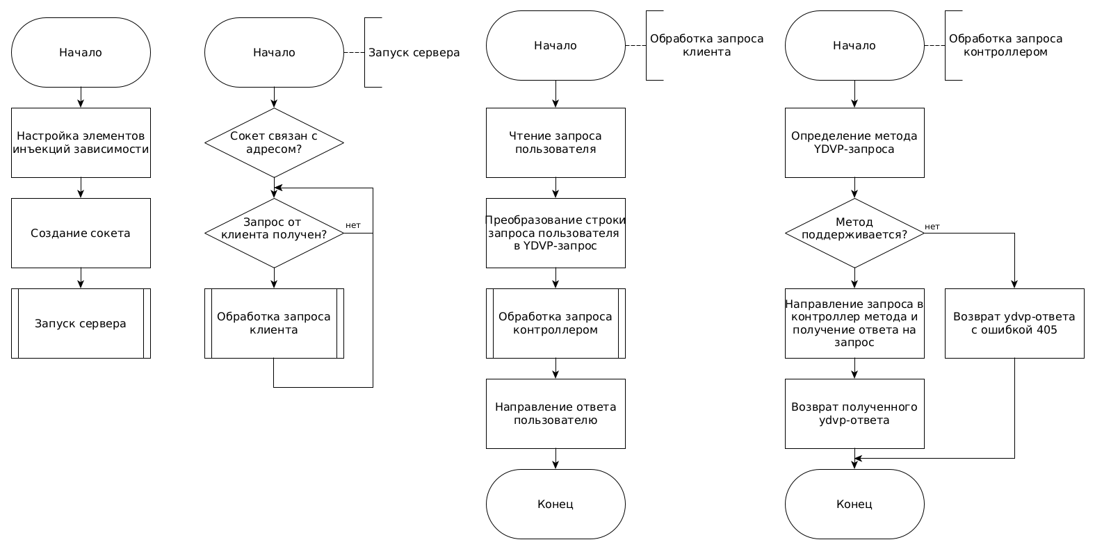
Схема работы сервера

Slide 8
Протокол YDVP
Протокол YDVP – это протокол для взаимодействия пользователя и сервера в реализуемой системе. Данный протокол основан на существующем стандарте HTTP.
Имя компонента(-ов) YDVP | Структурные составляющие
Запрос и ответ | стартовая строка (определяет тип сообщения), заголовок (характеризует тело сообщения параметры передачи и др.), тело (данные сообщения).
Стартовая строка запроса | метод (тип запроса), путь к запрашиваемому ресурсу, версия используемого протокола

Slide 9
InfluxDB
Назначение: хранение больших объёмов данных с метками времени.
Сценарии позволяют удалять данные по времени.
Является одной из самых популярных СУБД временных рядов, продолжает развиваться.

Slide 10
Зависимость времени исполнения запроса от количества записей в таблице по пользователю
Всего записей | Записей пользователя | Время запроса, мс
 |  | Postgres | InfluxDB
30000 | 10000 | 188 | 64
36000 | 12000 | 248 | 65
42000 | 14000 | 274 | 60
48000 | 16000 | 261 | 60
54000 | 18000 | 266 | 61
60000 | 20000 | 284 | 68
66000 | 22000 | 316 | 76
72000 | 24000 | 340 | 65
78000 | 26000 | 363 | 65
84000 | 28000 | 410 | 67
InfluxDB в среднем в ≈ 4.53 раза быстрее, чем Postgres,
время исполнения запросов в InfluxDB примерно равно константе.

Slide 11
Заключение
был проведён анализ существующих решений в области определения усталости человека;
был проведён анализ действий и характеристик, позволяющих определить усталость пользователей АРМ;
была спроектирована база данных, необходимая для хранения и структурирования данных;
была разработана программа для взаимодействия с БД.

Slide 12
МОСКОВСКИЙ ГОСУДАРСТВЕННЫЙ ТЕХНИЧЕСКИЙ УНИВЕРСИТЕТ ИМЕНИ Н.Э. БАУМАНА (НАЦИОНАЛЬНЫЙ ИССЛЕДОВАТЕЛЬСКИЙ УНИВЕРСИТЕТ) МОСКВА, 2021 ГОД

